Slide 1
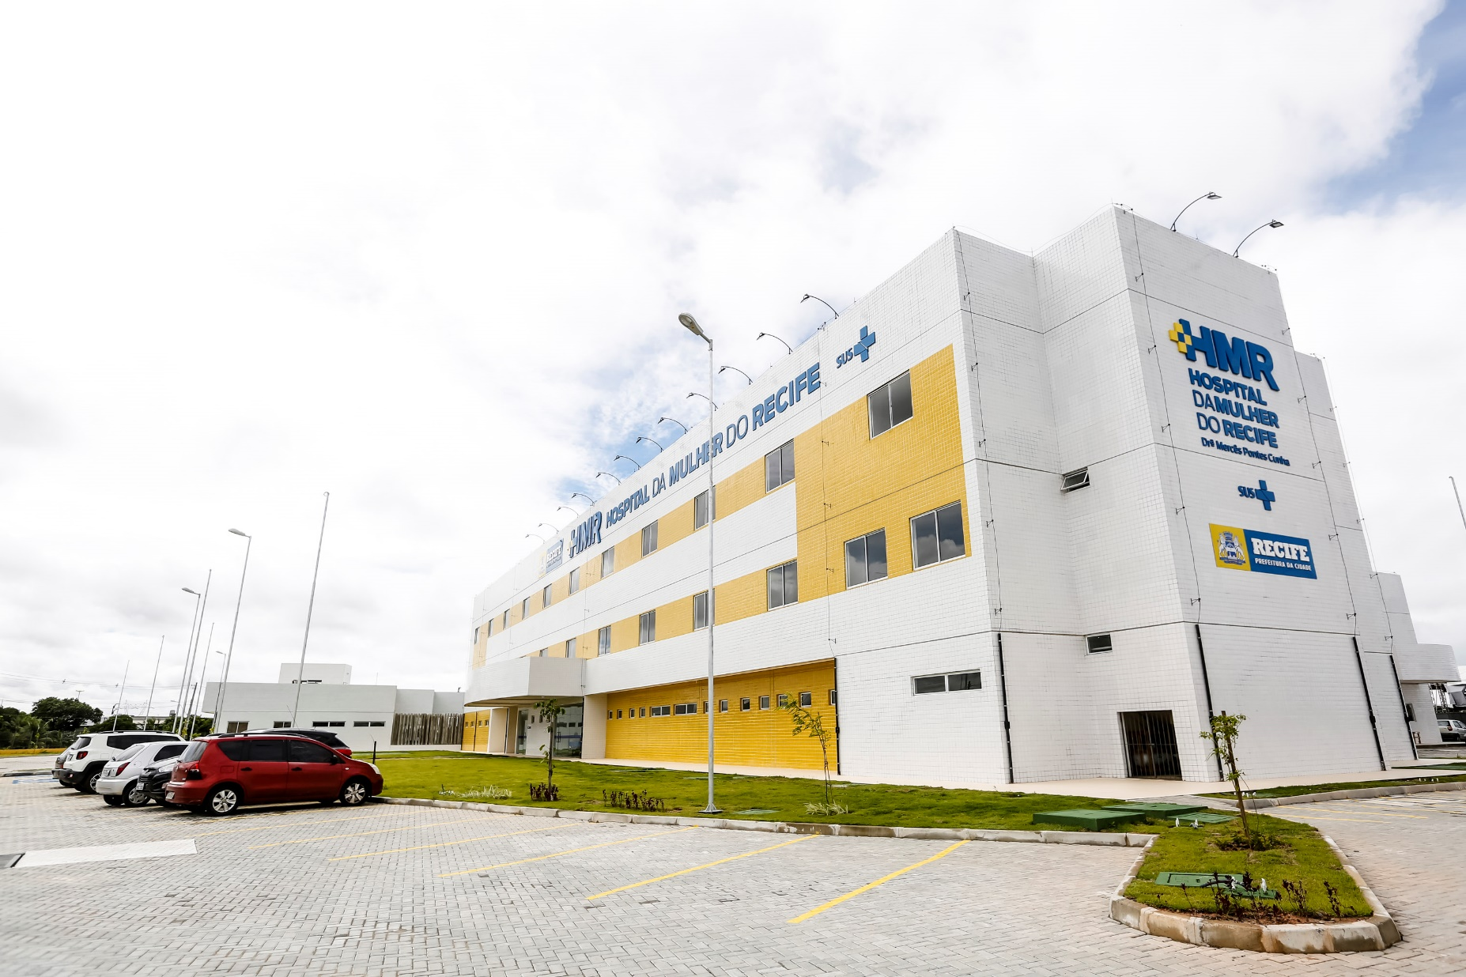


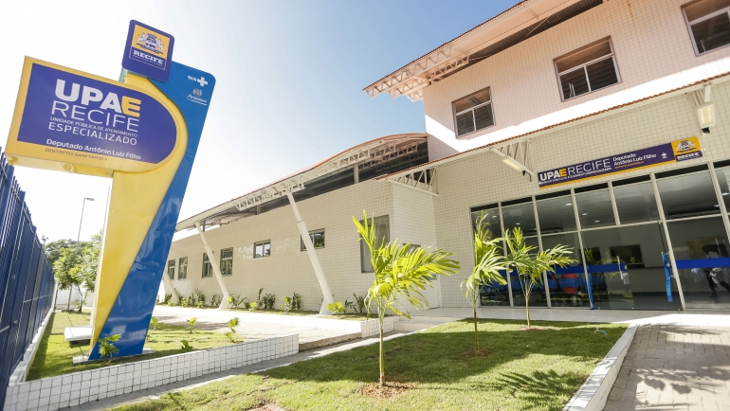

UPAE PADRE ASSIS NEVES
Belo Jardim

Slide 2






Indicadores Contratuais 004/2014
Envio das informações:
Dia 05 (Planilha de Consultas e Procedimentos, Listas de Espera);
Dia 15 ( Monitoramento, Agendas e BID);
Dia 20 (Relatório Mensal).
Execução de Comissões: Ética, CCIH/PGRSS, CRPME
Educação Permanente;
Ética de Enfermagem;
CIPA;
Humanização
Implantação dos Núcleos de Segurança do Paciente e Manutenção Geral

Slide 3
Indicadores Contratuais 004/2014
Execução de Pesquisa de Satisfação ao Usuário – 10% do atendimento total
Em novembro/2017: 1.813 Atendimentos – 1.207 Pesquisas (66,5%)
Atenção ao usuário (Resolução de Queixas – 80%)
Em novembro/2017: 03 queixas recebidas e 03 queixas tratadas pela UPAE (100%)
Gerenciamento dos Atendimentos; Controle do Origem de Pacientes/ Perda Primária/ Taxa de Absenteísmo/ Índice de Retorno – Dados informados e acompanhados mensalmente com o envio do Realatório mensal e valoração trimestral.
Inventário de Bens e Patrimônio.

Slide 4
Atendimento Ambulatorial Especializado Metas Contratuais Nov/17
 | Contrato | Disponibilizado | Executado | %
Consultas Médicas | 1.985 | 2.080 | 1.813 | 91,33%
Consultas Multiprofissionais | 450 | 1.156 | 907 | 201,5%
Sessão de Fisioterapia | 450 | 467 | 455 | 101%
Exames – Patologia Clínica | * | 3.190 | 3.190 | 100%
Exames Complementares | * | 1.462 | 1.294 | 88,5%

Slide 5
Atendimento Ambulatorial Especializado Nov/17
Execução de 100 consultas referentes a atendimentos de compensações do mês de outubro/2017.
Oferta de 100 consultas da especialidade de Oftalmologia no valor de R$ 3.700,00 para cumprimento do quantitativo contratual.

Slide 6
Taxa de Absenteísmo – Nov/2017
 | Primeira Consulta |  |  | Interconsulta |  |  | Subsequente |  |  | Total Agendado | Total Pact. Faltosos | Tx Abs
 | Agend | Faltas | Tx Abs | Agend | Faltas | Tx Abs | Agend | Faltas | Tx Abs | Agend | Faltas | Tx Abs
Total | 1078 | 50 | 4,64% | 151 | 12 | 7,95% | 681 | 35 | 5,14% | 1910 | 97 | 5,08%

Slide 7
Reorganização da Agenda - Nov/17
Modelo de Reaproveitamento de 1ªs consultas com o número de faltosos identificados a cada dia de atendimento, sinalizados para a Regulação Regional.

Slide 8
Indicadores de Gestão
Indicador | Demanda Reprimida
Objetivo | Higienização da lista de espera interna e da IV Regional.
Fonte de Informação | Central de Agendamento e de Regulação Regional
Periodicidade | Mensal
Melhor Sentido | Direcionamento da agenda médica para o mês subsequente.
Implicações para atingimento | Custos de ligações diárias
Plano de Ação | Monitoramento junto a Central de Agendamento.

Slide 9
Indicadores de Gestão
Indicador | Matriciamento
Objetivo | Organizar a linha de cuidados dos atendimentos da UPAE, direcionando o paciente a atenção primária.
Fonte de Informação | Reuniões entre UPAE Belo jardim, IV GERES, municípios da microrregião e SES-PE.
Periodicidade | Quinzenal
Melhor Sentido | Direcionamento à especialidade
Implicações para atingimento | Falta da referência advinda da Atenção primária.
Plano de Ação | Melhora nos informes de atendimento (Contra Referência)

Slide 10
Indicadores de Gestão
Indicador | Microcefalia
Objetivo | Atendimento as crianças portadoras de Microcefalia e outras síndromes acometidas pelo zycavírus.
Fonte de Informação | Regulação Regional
Periodicidade | Demanda livre
Melhor Sentido | Garantir a excelência na assistência multiprofissional.
Implicações para atingimento | Estrutura, equipamentos, treinamentos.
Plano de Ação | Capacitações periódicas com as equipes.

Slide 11
Indicadores de Gestão
Indicador | Financeiro
Objetivo | Redução de Custos
Fonte de Informação | Reuniões Periódicas com os setores
Periodicidade | Diária
Melhor Sentido | Controle dos custos
Implicações para atingimento | Tempo de conclusão dos processos.
Plano de Ação | Solicitações de suprimentos com a implantação de Nota Técnica; Pedidos mensais feitos de acordo com a validação da Enfermagem e Farmácia; Campanha de conscientização com sinalizações sobre água e energia; Agendamento dos exames laboratoriais estritamente de acordo com a solicitação médica.

Slide 12
Indicadores de Gestão
Indicador | Manutenção - Controle do consumo de energia.
Objetivo | Reduzir o consumo de energia elétrica em áreas de uso comum e reduzir custos.
Fonte de Informação | Fatura da Celpe e Relatório da Coordenação.
Periodicidade | Mensal.
Melhor Sentido | Manter a média de valores sem maiores alterações.
Implicações para Atingimento | Aumento das tarifas mensais; Acompanhamento.
Plano de Ação | Redução do contrato de demanda para 68KW; Um funcionário realiza acompanhamento do uso diário no controle do uso da iluminação em áreas comuns; circulação, pátio, praça, climatização, etc; Um funcionário acompanha diariamente a utilização dos climatizadores Hi Wall, em área comuns e todos os outros ambientes climatizados; Equipe de manutenção executou iniciou a substituição da iluminação da área externa composta por 27 lâmpadas de vapor metálico de 250w, por 10 refletores de led de 150w. Substituição das lâmpadas vapor metálicos 250W da recepção principal por lâmpadas de fluorescentes compactas 100W.

Slide 13
Administrativo/Financeiro
- Controle do consumo de energia
Obs. Já chegamos a pagar contas de: R$ 9.000,00 – em anos anteriores.

Slide 14
Engenharia Clínica
Indicador | Otimização da mão de obra e Controle dos custos em ; calibrações , preventivas e corretivas
Objetivo | Controlar custos em manutenções específicas; calibrações, preventivas e corretivas dos equipamentos médicos alocados na Unidade Otimizar o tempo de execução das manutenções realizadas com e sem custos extras para Unidade. Escalonamento mensal das despesas com custeio dos serviços de conserto externo.
Fonte de Informação | Relatório de acompanhamento mensal, relatório de monitoramento semanal. Relatório de ronda setorial e geral.
Periodicidade | Mensal.
Melhor Sentido | Manter o funcionamento dos equipamentos reduzindo custos em suas manutenções externas e limitando possíveis paralizações nos atendimentos médicos.
Implicações para Atingimento | Desgaste natural em virtude do uso frequente Número reduzido de empresas locais para realizações das manutenções externas
Plano de Ação | Programação mensal escalonada das ; calibrações, preventivas, corretivas Realização parcial na unidade das; calibrações, preventivas e corretivas Realização de rondas setoriais e totais , com emissão de Relatórios semanais e mensais.

Slide 15
Manutenção Engenharia Clínica
ESPECIFICAÇÕES | JAN | FEV | MAR | ABR | MAI | JUN | JUL | AGO | SET | OUT | NOV
CALIBRAÇÕES GERAIS | 04 | 19 | 01 | 07 | 04 | 07 | 06 | 05 | 04 | 02 | 07
PREVENTIVAS INTERNAS | 08 | 17 | 14 | 09 | 18 | 38 | 07 | 11 | 00 | 05 | 00
PREVENTIVAS EXTERNAS | 02 | 0 | 0 | 0 | 0 | 03 | 0 | 0 | 0 | 0 | 0
CORRETIVAS INTERNAS | 3 | 1 | 3 | 5 | 4 | 4 | 1 | 6 | 6 | 9 | 1
CORRETIVAS EXTERNAS | 4 | 00 | 03 | 02 | 01 | 00 | 00 | 01 | 00 | 01 | 00
OBS: A eficiência na execução das medidas de manutenções preventivas, internas e externas, calibrações e corretivas internas, refletem diretamente no desempenho dos equipamentos e consequentemente na redução dos custos com manutenção corretiva externa.
OBS*: Conserto do mamógrafo no mês de Janeiro de 2017 e os consertos do Raio X em Fevereiro e Outubro elevaram as despesas totais em manutenções corretivas.

Slide 16

Obrigada,
Alexandra Silvestre

